Slide 1
manacher
寻找回文串

Slide 2
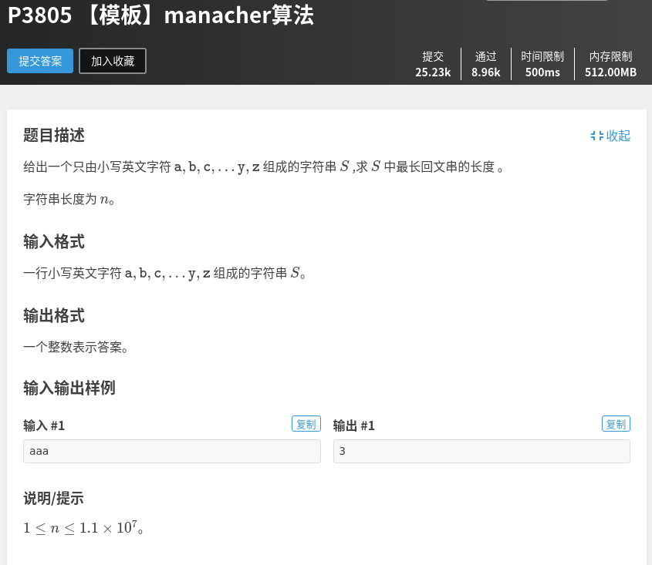

Slide 3
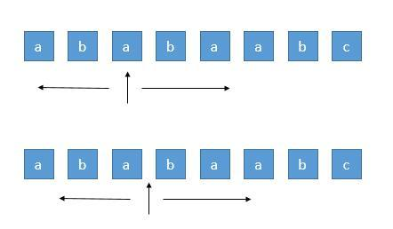
中心扩展算法
回文串一定是对称的，所以我们可以每次循环选择一个中心，进行左右扩展，判断左右字符是否相等即可
由于存在奇数的字符串和偶数的字符串，所以我们需要从一个字符开始扩展，或者从两个字符之间开始扩展，所以总共有 n + n - 1 个中心。
时间复杂度：O（n²）。两层循环，每层循环都是遍历每个字符。

Slide 4
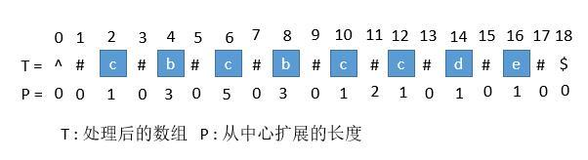
Manacher's Algorithm 马拉车算法
马拉车算法 Manacher‘s Algorithm 是用来查找一个字符串的最长回文子串的线性方法，由一个叫Manacher的人在1975年发明的，这个方法的最大贡献是在于将时间复杂度提升到了线性。

Slide 5
求原字符串下标
用 P 的下标 i 减去 P [ i ]，再除以 2 ，就是原字符串的开头下标了。
例如我们找到 P[ i ] 的最大值为 5 ，也就是回文串的最大长度是 5 ，对应的下标是 6 ，所以原字符串的开头下标是 （6 - 5 ）/ 2 = 0 。所以我们只需要返回原字符串的第 0 到 第 （5 - 1）位就可以了。
Notes:
原字符串下标

Slide 6
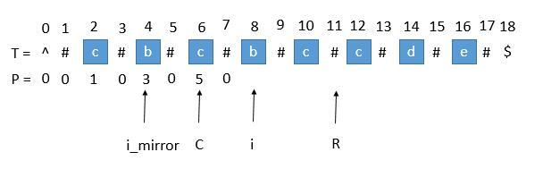
求每个 P [ i ]
充分利用了回文串的对称性
用 C 表示回文串的中心，用 R 表示回文串的右边半径坐标，所以 R = C + P[ C ] 。C 和 R 所对应的回文串是当前循环中 R 最靠右的回文串
用 i_mirror 表示当前需要求的第 i 个字符关于 C 对应的下标,i_mirror = mid * 2 - i
Notes:
P[i]=3

Slide 7
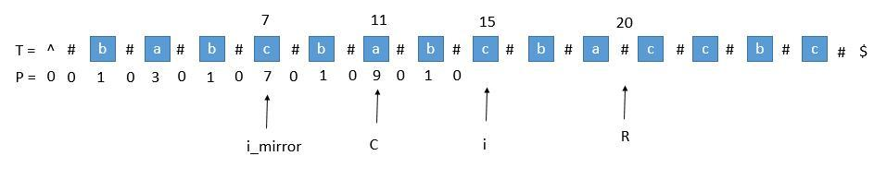
超出了 R
当我们要求 P [ i ] 的时候，P [ mirror ] = 7，而此时 P [ i ] 并不等于 7 ，为什么呢，因为我们从 i 开始往后数 7 个，等于 22 ，已经超过了最右的 R ，此时不能利用对称性了，但我们一定可以扩展到 R 的，所以 P [ i ] 至少等于 R - i = 20 - 15 = 5，会不会更大呢，我们只需要比较 T [ R+1 ] 和 T [ R+1 ]关于 i 的对称点就行了，就像中心扩展法一样一个个扩展。
Notes:
对于c，继续匹配

Slide 8
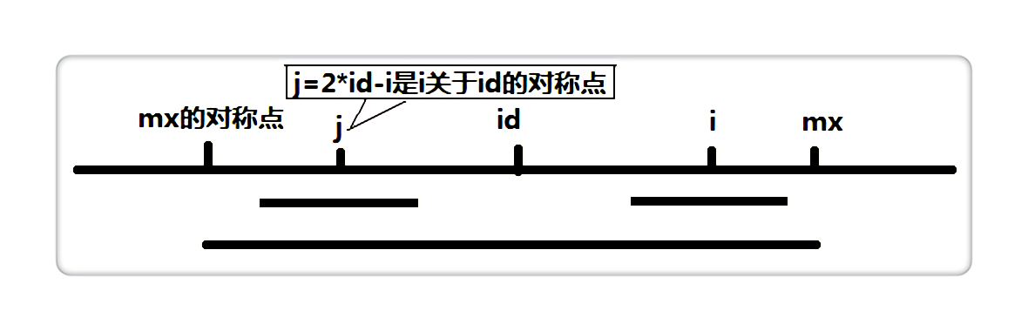
if (i < mx)
p[i] = min(p[2 * id - i], mx - i);

